Slide 1
Информационная безопасность
Презентация к лабораторной работе №_05 Габриэль Тьерри

Slide 2
Информация
Докладчик
Габриэль Тьерри
Студент НКНбд 01-20
Факультет физико-математических и естественных наук
Российский университет дружбы народов имени Патриса Лумумбы
https://github.com/tgabriel22
1032204249@pfur.ru

Slide 3
Цель работы
Изучение механизмов изменения идентификаторов, применения SetUID- и Sticky-битов. Получение практических навыков работы в консоли с дополнительными атрибутами. Рассмотрение работы механизма смены идентификатора процессов пользователей, а также влияние бита Sticky на запись и удаление файлов.

Slide 4
Выполнение лабораторной работы
Создание программы
Проверил, что компилятор gcc установлен, используя команду gcc --version
отключил систему запретов до очередной перезагрзка системы командой sudo setenforce 0, после чего команда getenforce вывела Permissive
Проверил успешное выполнение команд whereis gcc и whereis g++

Slide 5
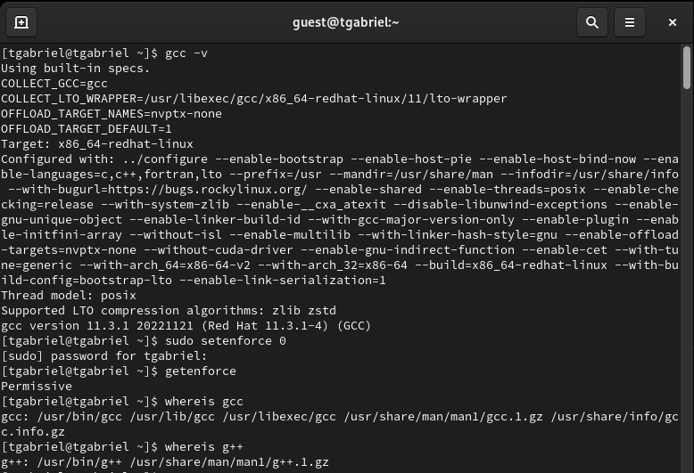
изображение 001

Slide 6
Вошел в систему от имени пользователя guest командой su - guest. Создал программу simpleid.c командой touch simpleid.c и открыл её в редакторе командой vim /home/guest/simpleid.c

Slide 7

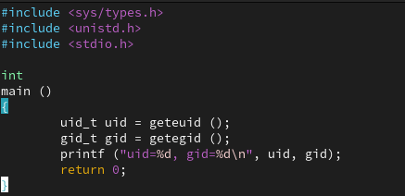
изображение 002
Код программы:
изображение 003

Slide 8
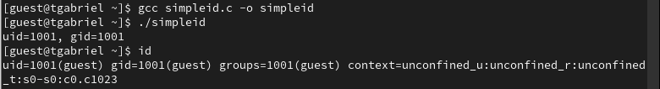
Скомпилировал программу и убедился, что файл программы был создан командой “gcc simpleid.c -o simpleid”
Выполнил программу simpleid командой “./simpleid”
выполнил системную программу id командой “id”
изображение 004

Slide 9
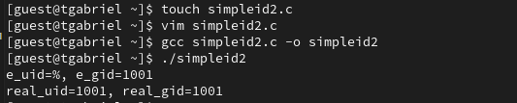
Усложнил программу, добавив вывод действительных идентификаторов
Скомпилировал и запустил simpleid2.c командами gcc simpleid2.c -o simpleid2 и ./simpleid2
изображение 005

Slide 10
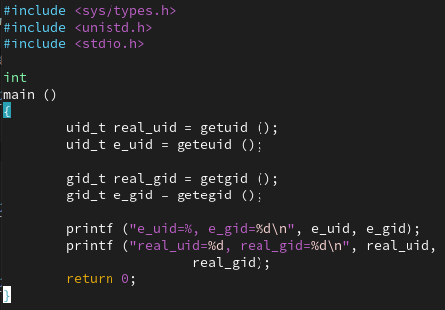
изображение 006

Slide 11
От имени суперпользователя выполнил команды sudo chown root:guest /home/guest/simpleid2 и sudo chmod u+s /home/guest/simpleid2
повысил временно свои права с помощью su.
выполнил проверку правильности установки новых атрибутов и смены владельца файла simpleid2
Запустил программы simpleid2 и id.
Проделал тоже самое относительно SetGID-бита.

Slide 12
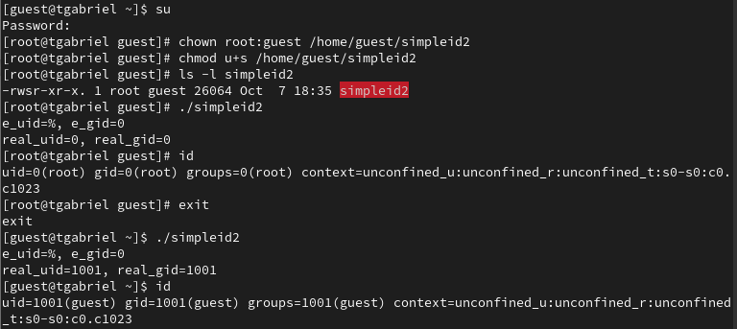
изображение 007

Slide 13

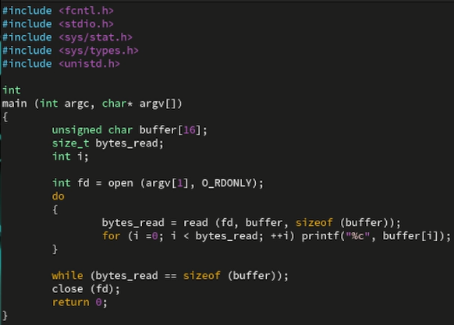
Создал программу readfile.c
изображение 008
изображение 009

Slide 14
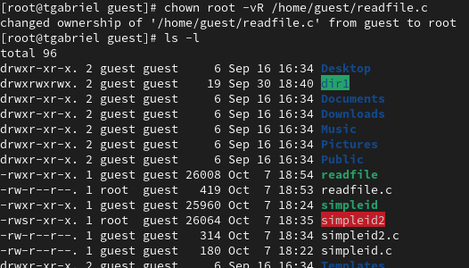
изображение 010

Slide 15
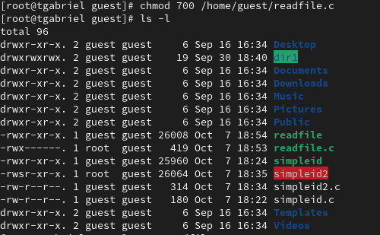
изображение 011

Slide 16
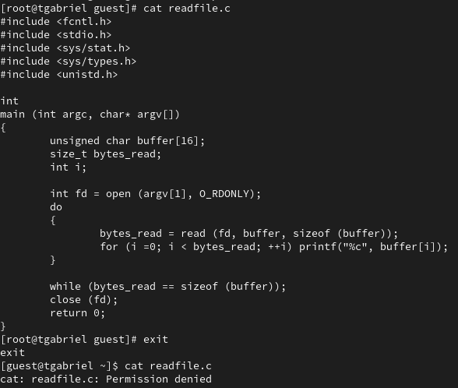
изображение 012

Slide 17
Исследование Sticky-бита
Выяснил, установлен ли атрибут Sticky на директории /tmp, для чего выполните команду ls -l / | grep tmp
От имени пользователя guest создал файл file01.txt в директории /tmp со словом test: echo “test” > /tmp/file01.txt
Просмотрил атрибуты у только что созданного файла и разрешил чтение и запись для категории пользователей «все остальные»: ls -l /tmp/file01.txt chmod o+rw /tmp/file01.txt ls -l /tmp/file01.txt
. От пользователя guest2 (не являющегося владельцем) попробовал прочитать файл /tmp/file01.txt: cat /tmp/file01.txt
От пользователя guest2 попробовал дозаписать в файл /tmp/file01.txt слово test2 командой echo “test2” > /tmp/file01.txt Удалось ли вам выполнить операцию? нет, не удалось.

Slide 18
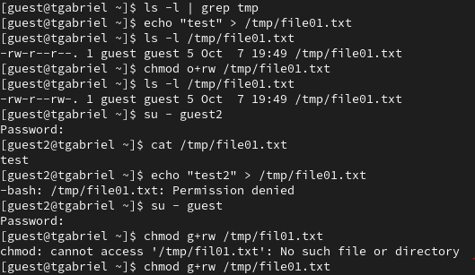
изображение 013

Slide 19
Проверил содержимое файла командой cat /tmp/file01.txt
От пользователя guest2 попробовал записать в файл /tmp/file01.txt слово test3, стерев при этом всю имеющуюся в файле информацию командой echo “test3” > /tmp/file01.txt Удалось ли вам выполнить операцию? да, удалось.
Проверил содержимое файла командой cat /tmp/file01.txt
От пользователя guest2 попробовал удалить файл /tmp/file01.txt командой rm /tmp/fileOl.txt Удалось ли вам удалить файл? да, удалось.
Повысил свои права до суперпользователя следующей командой su - и выполнил после этого команду, снимающую атрибут t (Sticky-бит) с директории /tmp: chmod -t /tmp
Покинул режим суперпользователя командой exit
От пользователя guest2 Проверил, что атрибута t у директории /tmp нет: ls -l / | grep tmp
Повторил предыдущие шаги. Какие наблюдаются изменения?
Удалось ли вам удалить файл от имени пользователя, не являющегося его владельцем?
Повысил свои права до суперпользователя и верните атрибут t на директорию /tmp: su - chmod +t /tmp exit

Slide 20
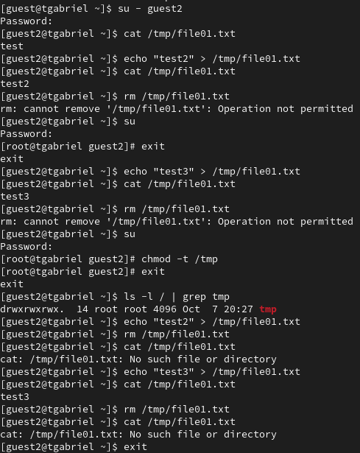
изображение 014

Slide 21
Выводы
Изучение механизмов изменения идентификаторов, применения SetUID- и Sticky-битов. Получение практических навыков работы в консоли с дополнительными атрибутами. Рассмотрение работы механизма смены идентификатора процессов пользователей, а также влияние бита Sticky на запись и удаление файлов.

